Slide 1
DIAGNOSTIC ET CLASSIFICATION TYPAGE DU DIABETE SUCRE
Dr HARBI.A
Sce ENDOCRINOLOGIE
CHU ANNABA

Slide 2
INTRODUCTION
Le terme DS regroupe tous les états morbides ayant en commun une hyperglycémie chronique , résultant :
* d’une insuffisance de sécrétion d’insuline par le pancréas : insulinocarence absolue ou relative,
* ou d’une anomalie de l’action de l’insuline au niveau des tissus cibles (foie, muscles, tissus adipeux) : insulinorésistance,
* ou le plus souvent d’une intrication des 2 mécanismes.
Les conséquences du diabète à long terme sont la survenue de complications organiques touchant particulièrement : les yeux, les reins, les nerfs, le cœur et les vaisseaux.

Slide 3
Troubles du métabolisme glucidique
Hyperglycémie modérée à jeun : GAJ comprise entre 1,10 et 1,26 g/l + glycémie à la 2ème H d’une HGPO < 1,40 g/l.
Intolérance glucosée : GAJ < 1,26g/l + glycémie à la 2ème heure d’une HGPO comprise entre 1,40 et 2 g/l.
Diabète sucré
Notes:
Intolérance glucosée : GAJ < 1,26g/l + glycémie à la 2ème H d’une HGPO comprise entre 1,40 et 2 g/l.
Hyperglycémie modérée à jeun : GAJ comprise entre 1,10 et 1,26 g/l + glycémie à la 2ème H d’une HGPO < 1,40 g/l. A noter que le seuil de 1,1 g/l a été abaissé en 2003 à 1g/l et confirmé par les experts de l’ADA (American Diabetes Association) en 2009. Il correspond au seuil d’apparition des complications macroangiopathiques. A noter que ces troubles de la tolérance glucosée exposent au risque de développement ultérieur de DS d’où les programmes de prévention qui doivent être menés dès ce stade précoce de la maladie

Slide 4
DEFINITION OMS
Signes cliniques évocateurs de DS + glycémie ≥ 2 g/l quel que soit le moment de la journée où le dosage est réalisé.
Glycémie à jeun (GAJ) ≥ 1,26 g/l à deux dosages successifs.
Glycémie à jeun ≤ 1,26 + glycémie à la 2ème heure d’une HGPO ≥ 2g/l.
Notes:
1er cas : signes cliniques évocateurs de DS + glycémie ≥ 2 g/l quel que soit le moment de la journée où le dosage est réalisé. 2ème cas : glycémie à jeun (GAJ) ≥ 1,26 g/l à deux dosages successifs. 3ème cas : glycémie à jeun ≤ 1,26 + glycémie à la 2ème heure d’une HGPO (hyperglycémie provoquée par voie orale) ≥ 2g/l. NB : les dosages de la glycémie sont effectués sur du plasma veineux, par méthode utilisant la glucose oxydase.

Slide 5
DIAGNOSTIC POSITIF
-Syndrome polyuro-polydipsique; > 3L/24h, avec nycturie, d’installation brutale ou progressive.
-Polyphagie.
-Amaigrissement : Contrastant avec la polyphagie, d’intensité variable.
-Asthénie : d’intensité variable, physique, psychique et sexuelle
Notes:
-Syndrome polyuro-polydipsique; > 3L/24h, avec nycturie, d’installation brutale ou progressive, lié à l’hyperglycémie (quand le seuil rénal est dépassé: glycémie > 1,80 gr/l).
-Polyphagie : elle est moins fréquente, observée surtout au début de la maladie. Elle est souvent masquée par la polydipsie.
-Amaigrissement : Contraste avec la polyphagie, d’intensité variable, il traduit un hypercatabolisme lié à une carence en insuline. -Asthénie : d’intensité variable, elle est physique, psychique et sexuelle
Chez les diabétique de type 1 (DT1): Ces signes sont intenses, d’installation brutale, d’évolution rapidement croissante vers l’aggravation. * Chez les diabétiques de type 2 (DT2): Ces signes manquent souvent, quand ils existent, ils sont peu marqués, d’évolution insidieuse sur plusieurs mois ou années.

Slide 6
Circonstances de découverte:
Découverte fortuite : (DT2).
-A l’occasion d’un bilan biologique : dépistage, surveillance d’une grossesse, d’un traitement diabétogène, bilan préopératoire...
A l’occasion d’une complication :
-Acidocétose, coma hyperosmolaire
-Complication non spécifique, infection récidivante, gangrène, HTA, AVC…
-Complication spécifique : Baisse de l’acuité visuelle par rétinopathie diabétique, protéinurie, neuropathie diabétique
Notes:
Découverte fortuite : C’est l’apanage du DT2. -A l’occasion d’un bilan biologique : réalisé dans le cadre du dépistage du DS (obésité, parents diabétiques …), de la surveillance d’une grossesse, ou d’un traitement diabétogène, bilan préopératoire... II- 1-3 A l’occasion d’une complication :
-Coma : acidocétose, coma hyperosmolaire -Complication non spécifique, infection récidivante, gangrène, hypertension artérielle, accident vasculaire cérébral… -Complication spécifique : Baisse de l’acuité visuelle liée à la rétinopathie diabétique, protéinurie, neuropathie diabétique …

Slide 7
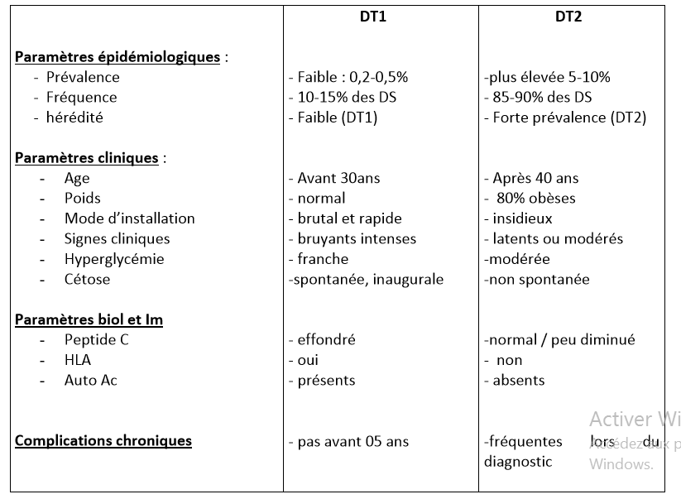
Caractéristiques cliniques DT1/DT2

Slide 8
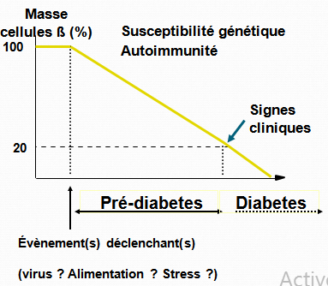
DT1

Slide 9
    Facteurs génétiques :
    HLA de type II : HLA DR3 ,HLA DR4
    Facteurs environnementaux :
    Albumine bovine,Viandes fumées ( nitrosamines),Virus
Antoimmunité:
Ac anti-cellules d’îlots (ICA):
Ac anti-protéine tyrosine phosphatase (IA-2):
    - Ac anti-glutamate décarboxylase ( GAD)
Notes:
Facteurs génétiques :
HLA de type II : HLA DR3 ,HLA DR4
Fratrie D1 = risque de développer D1 x 15
Blancs non hispaniques
Facteurs environnementaux :
Albumine bovine chez nv-né au lait artificiel
Viandes fumées ( nitrosamines)
Virus ?
F=M en normopoids
Anticorps:
- Ac anti-cellules d’îlots (ICA):+ 70 % DT1
Difficultés de dosage, absence de standardisation
-Ac anti-protéine tyrosine phosphatase (IA-2): 55-75% D1 ( < 2,5% témoins)
Persistent 1 an après Dg et diminuent
- Ac anti-glutamate décarboxylase ( GAD)
50 – 80% D1 ( <2% témoins)
Persistent plusieurs années après le diagnostic

Slide 10
DS lié à une pathologie du système immunitaire
Polyendocrinopathies auto-immunes de type 1
Polyendocrinopathies auto-immunes de type 2
Polyendocrinopathies auto-immunes liée à l’X

Slide 11
LADA ( Latent Autoimmune Diabetes of the Adult)
Age sup à 40 ans
Présence de marqueurs immunogénétiques de D1 chez des patients initialement considérés comme D2:
    Caractéristiques spécifiques de D2 (insulinoR)
    Patients + jeunes et BMI + faibles que D2
    Révélation des LADA est moins brutale que D1
    Antidiabétiques oraux donnent de bons résultats dans les 1ères années d’évolution

Slide 12
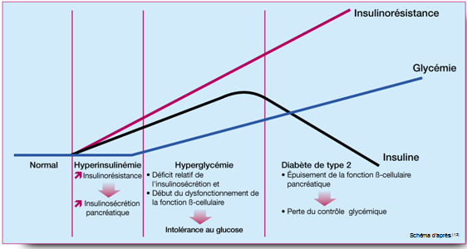
DT2
Notes:
L’hyperglycémie est liée à l’association, à des degrés divers, d’une insulinorésistance et d’une insulinopénie. Plusieurs facteurs ont été incriminés : • Facteurs génétiques: il existe des formes monogéniques, mais le plus souvent il s’agit de formes polygéniques+++ • Facteurs environnementaux: obésité, sédentarité, ….

Slide 13
Facteurs de risque du diabète sucré
Age sup à 45 ans
Surpoids (IMC sup à 25 )
Histoire familiale de DS
Sédentarité
Race/ ethnie
Antécédent de diabète gestationnel ou de macrosomie
HTA
HDLc inf à 35 mg/dl et/ou Triglycérides sup à 250 mg/dl
Syndrome des ovaires polykystiques
Antécédents de pathologies cardiovasculaires

Slide 14
Défauts génétiques de la fonction des cellules B
DS MODY (Maturity Onset Diabetes of the Young) : Survient avant l’âge de 25 ans.
Transmission autosomique dominante.
Présence de la maladie sur plusieurs générations,atteinte de la moitié de la fratrie.
Gènes: glucokinase et 5 facteurs de transcription nucléaire participant au développement du pancréas endocrine
Plusieurs sous types les plus connus : MODY 2 ,MODY 3, MODY1, MODY 4, 5, 6
Notes:
DS type MODY = Maturity Onset Diabetes of the Young - Survient chez le sujet jeune, en général avant l’âge de 25 ans. - Représente 2 à 5% des diabétiques non insulinotraités
Transmission autosomique dominante. - Présence de la maladie sur plusieurs générations. - Atteinte de la moitié de la fratrie. - Tous les gènes ne sont pas identifiés (40%) - Gènes: glucokinase et 5 facteurs de transcription nucléaire participant au développement du pancréas endocrine - Plusieurs sous types les plus connus : MODY 2 : c’est la forme la plus fréquente (50% des MODY), il est lié à une mutation du gêne codant pour la Glucokinase situé sur le chromosome 7. MODY 3 : représente 25% des MODY, il est du à une mutation du gène HNF1α situé sur le chromosome 12 impliqué dans le métabolisme du glucose. MODY 1 : c’est une forme rare, elle est liée à une mutation du gène HNF4α situé sur le chromosome 20. Autres MODY moins fréquents: MODY 4, 5, 6

Slide 15
DS par cytopathie mitochondriale :
Transmission du DS est maternelle.
Syndrome de MIDD : DS + signes neurosensoriels + signes neuromusculaires.
Syndrome de WOLFRAM : Affection neurodégénérative de transmission autosomique récessive= DIDMOAD : diabète insipide, Diabète sucré, atrophie optique, surdité +/- signes neurologiques (syndrome cérébelleux, neuropathie périphérique, vessie neurogène, retard mental, nystagmus, épilepsie, démence) +/- dépression, psychose

Slide 16
Défaut génétique de l’action de l’insuline
Formes pédiatriques par mutation du récepteur de l’insuline avec syndrome de résistance majeure à l’insuline

Slide 17
Diabète pancréatique
Pancréatite
Pancréatectomie
Cancer du pancréas
Mucoviscidose
Hémochromatose
Pancréatite fibrocalculeuse

Slide 18
Endocrinopathies
Acromégalie
Syndrome de cushing
Glucagonome
Phéochromocytome
Hyperthyroïdie
Somatostatinome
Hyperaldostéronisme

Slide 19
Diabète induit par des médicaments
Glucocorticoïdes
diurétiques thiazidiques
Diazoxide
agonistes β adrénergiques
interféron alpha

Slide 20
Syndromes génétiques associés parfois au DS
Klinefelter
Ataxie de Friedreich
Turner
Choree de Huntington
Laurence – Moon
Syndrome de Down
Prader Willi

Slide 21
Diabète gestationnel
C’est un DS découvert pour la première fois au cour de la grossesse quel que soit le terme et quel que soit son devenir après l’accouchement.
Dépistage: entre 24 et 28 SA:
Méthode en deux temps (dépistage par dosage de la glycémie une heure après ingestion de 50 g de glucose, puis diagnostic par une HGPO avec 100 g de glucose)
Méthode en un temps (HGPO avec 75 g de glucose).
  GJ ≥ 0,92 g/L (5,1 mmol/L) et/ou
  G1h ≥ 1,80 g/L (10,0 mmol/L) (post HGPO 75 g de glucose)
  G2h ≥ 1,53 g/L (8,5 mmol/L) (post HGPO 75 g de glucose)

Slide 22
CONCLUSION
Le DS est l’une des maladies non transmissibles les plus courantes à l’échelle mondiale. Il expose à des complications dégénératives susceptibles d’être évitées ou tout au moins retardées par un traitement adéquat. Sa définition et son exploration ont vu ces dernières années beaucoup d’avancées

Slide 23
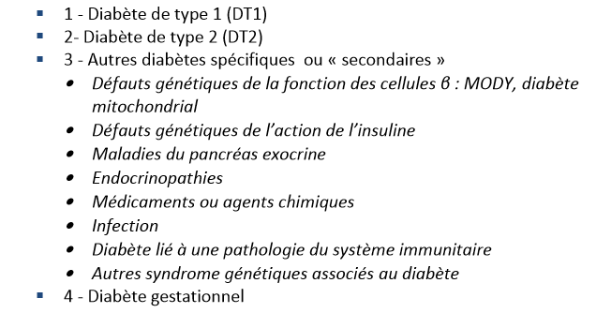
TYPAGE DU DIABETE SUCRE

